Slide 1
ロボット掃除機製品企画提案
MIAO PEI-CHI ミャオ ペイチー 学籍番号：44251061
MIAO PEI-CHI ミャオ ペイチー 学籍番号：44251061
MIAO PEI-CHI ミャオ ペイチー 学籍番号：44251061
MIAO PEI-CHI ミャオ ペイチー 学籍番号：44251061

Slide 2
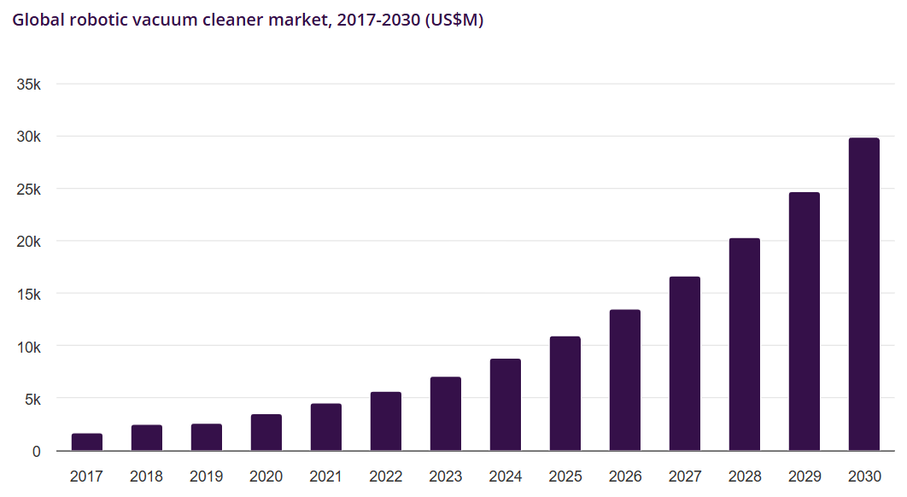
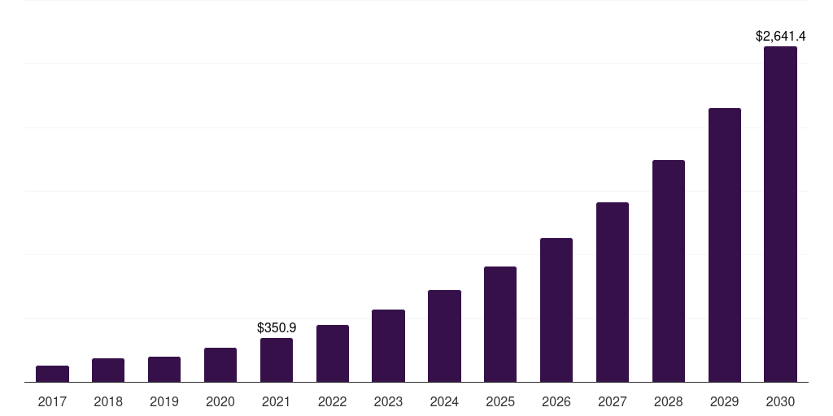

市場分析
市場規模（世界・日本）
世界
2021: $4,479.8
2030: $29,824.5
CAGR: 23.4%
日本
2021: $351.0
2030: $2,641.5
CAGR: 25.1%
データソース：https://www.grandviewresearch.com/horizon/

Slide 3
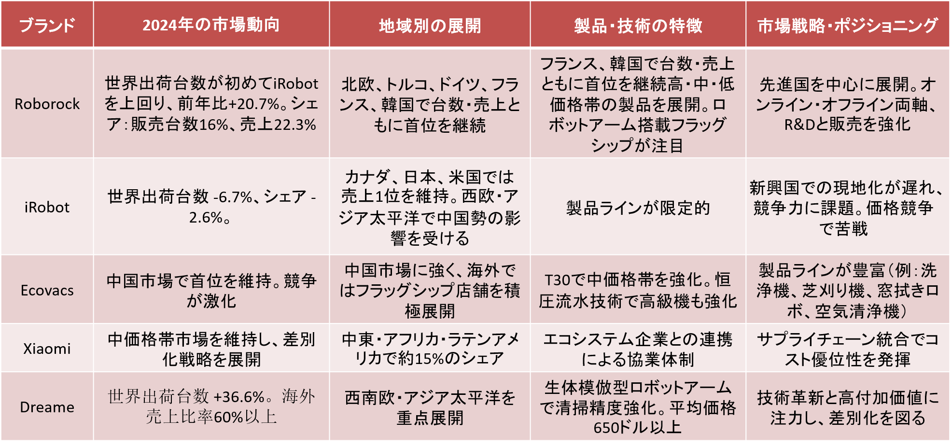
市場分析
ブランド分析

Slide 4
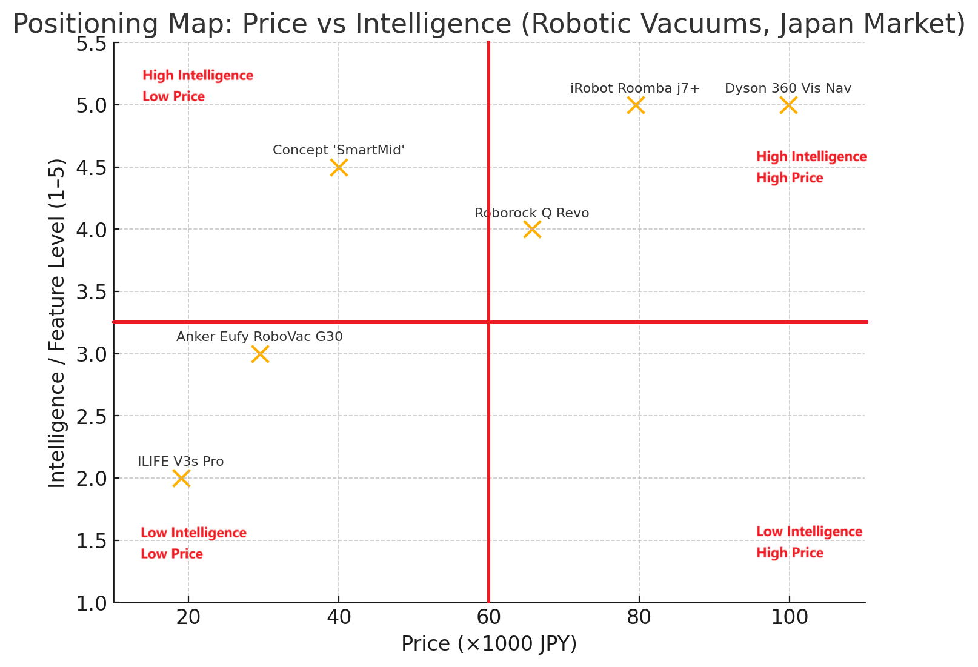
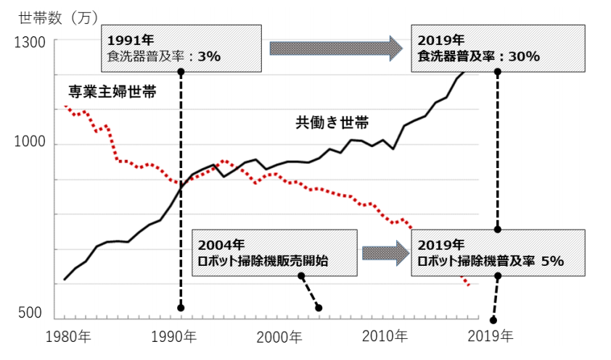
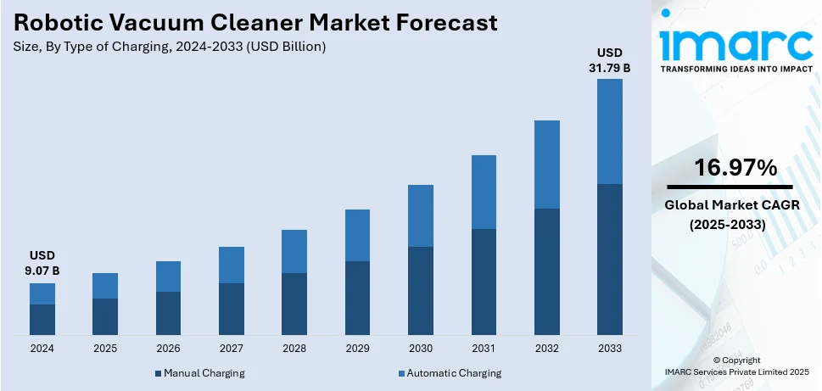
市場分析
STP 分析
S
セグメンテーション
T
ターゲティング
P
ポジショニング
- グローバル市場の成長性
- アジア太平洋地域：市場シェア 40.8%（最大）。人口集中・都市化が進み、需要が旺盛。
- 北米・西ヨーロッパ：高価格帯・高機能製品が中心
- 共働き世帯（掃除時間の短縮を求める）
- 高齢者（手軽で操作が簡単な製品を希望）
- ペットを飼っている家庭（抜け毛の掃除が日常的な課題）
- 高性能製品（段差対応・静音・自動ゴミ収集）
コストパフォーマンスが高い
高知能低価格
出典：労働政策研究

